Slide 1
Тема: Теорема виета
Урок алгебры в 8 классе
Подготовил: учитель математики
Шумилина Татьяна Борисовна
ГОУ ТО ТС(К)ОШ-И ОВ ОВЗ

Slide 2
Цель урока:
доказать прямую теорему Виета;
рассмотреть обратную теорему Виета;
использовать теоремы при решении задач.

Slide 3
Повторение.
Пусть х₁ и х₂ –корни уравнения
Тогда (х₁₊ х₂)⋅3 равно:
1
0
3
10

Slide 4
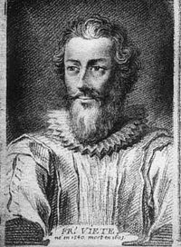
Изучение нового материала.
Франсуа́ Вие́т
(фр. François Viète, seigneur de la Bigotière; 1540 —1603) — французский математик, основоположник символической алгебры. По образованию и основной профессии — юрист.

Slide 5
Прямая теорема Виета.
Сумма корней приведенного квадратного уравнения равна второму коэффициенту, взятому с противоположным знаком, а произведение корней равно свободному члену.

Slide 6
Доказательство теоремы:
Рассмотрим приведенное квадратное уравнение:
х²+bx+c=0
Решим его:
D=b²-4c
Будем считать, что D≥0

Slide 7
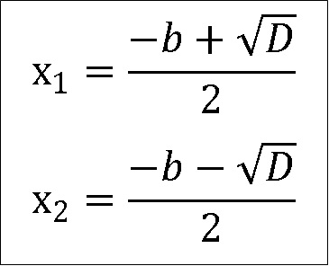
Доказательство теоремы:
Следовательно:
х₁=
х₂=

Slide 8
Доказательство теоремы:
Найдем сумму и произведение этих корней:

Slide 9
Доказательство теоремы:
Вывод:
х¹+х²= -b
x¹⋅x²= c

Slide 10
Теорема Виета справедлива и для неприведенных квадратных уравнений.
Приведенное квадратное уравнение | Произвольное квадратное уравнение

Slide 11
Применение теоремы Виета.
Пусть уравнение 2х²-9х-10=0 имеет корни х¹ и х².
Найти:
сумму корней х¹ +х²
произведение корней х¹ ⋅х²
сумму квадратов корней х₁²+х₂²

Slide 12
Обратная теорема Виета
Если числа х₁ и х₂ таковы, что их сумма равна –b, а произведение равно с, то эти числа являются корнями уравнения х²+bх+с=0.

Slide 13
Закрепление.
№1 Найдите подбором корни уравнения у²+8у+15=0.
3;5
-3; -5
-3; 5
-5; 3

Slide 14
Закрепление.
№2 Один из корней уравнения х²+kx+18=0 равен -3. Найдите коэффициент k и второй корень уравнения.
k=9, x₂=-6
k=9, x₂=6
k=-9, x₂=-6
k=-9, x₂=6

Slide 15
Спасибо за внимание!

Slide 16
Урок прошел удачно.
Я доволен собой!
Мне было трудно, но я cправлялся с заданиями.
Я вполне доволен собой!
Мне было очень трудно.
Мне нужна помощь!

